Slide 1
Föräldramöte F13
F13
2026-03-09

Slide 2
Ledargruppen
Rickard Lantz - Huvudtränare
Josefin Kahn - Lagledare/Fystränare
Evelina Wulff - Tränare
Martin Elmgren - Matrialansvarig
Jennie Andelius - Målvaktstränare/Fystränare
Lars Glimhall - Tränare
Vakant - Trygghetsansvarig
Vakant – Kontaktförälder
Habo IF har som krav att alla ledare lämnar in ett registerutdrag från polisen inför varje säsong.

Slide 3
Mål
Glädje
Utveckling
Gemenskap
”Varje spelare har rätt till en god miljö som präglas av omtanke och där var och en respekteras och bemöts på bästa sätt utifrån sina förutsättningar. Inom svensk fotboll ska alla vara välkomna!”

Slide 4
Information från Habo IF

Slide 5
Medlemsavgifter Habo IF 2026 (F13)
Medlemsavgift – 500 kr/ år
Deltagaravgift (9v9) – 1100kr/år
Familjemedlemskap – 1000 kr/år
Fritidskortet – Habo IF är nu anslutna till Fritidskortet vilket gör att du som vårdnadshavare till barn mellan 7–16 år kan använda det för att betala avier från oss. Se hemsidan för mer info hur du går till väga med att betala med fritidskortet.
Notes:
Rickard fyller in rätt information kring medlemsavgifter.

Slide 6
Viktiga datum
Städdag på slätten. Vårstädning 13/4
Arbetsvecka v18. Kiosken + matchvärd herrlagsmatch
27/6-28/6 inträffar Habocupen. Alla kommer att få en uppgift.
Vecka 25 – Fotbollsskola
December - Bingolottoförsäljning till uppesittarkvällen

Slide 7
Guldklubben
Nyligt har ni fått en enkät skickad till er. Den är viktig för oss.
Vi vill inte gissa hur våra barn upplever trygghet, utveckling och glädje utan vi vill veta.
Era svar hjälper oss att följa upp och faktiskt bli bättre över tid.
I Habo IF har vi valt att ta ett tydligare ansvar för vår värdegrund.
Det handlar inte om fina ord på en vägg.
Det handlar om hur det känns att vara här.
Därför arbetar vi aktivt med tre guldord:
Gemenskap – här jobbar vi bland annat med trygghet, tillhörighet och mod att vara sig själv.
Utveckling – Vi ger barnen verktyg att våga prova, att det är ok att göra misstag och att vi växer tillsammans.
Glädje – glädje är summan av trygghet, självkänsla, mod och utveckling.
Och det här är inget extra projekt.
Det är hur vi vill vara varje dag, på träning och match.
Vi vill att varje barn ska känna sig trygg, våga prova, utvecklas och känna energi och glädje. Och vi vet att det inte sker av sig själv. Det kräver medvetet arbete.
Det är det arbetet vi nu gör tillsammans.

Slide 8
Extraträningar & Guldbollskvällar
Extraträning startar v.16 och pågår till och med v. 43 (uppehåll v.25–33). Olle Härdne, som är fotbollsansvarig i Habo IF är ansvarig, och till hjälp har han några av våra kunniga och engagerade ledare.
Vår ambition är att erbjuda 7 v7, 9 v 9 och målvakter. Mer info om anmälan och kostnad kommer inom kort.
Habo IF fortsätter med de populära Guldbollskvällar som kommer att anordnas vid några tillfällen i vår samt under hösten. Blandade lag över åldersgränser sam tjejer & killar tillsammans. Hamburgare serveras under kvällen.

Slide 9
Habo IF växer
Habo IF är en förening som konstant växer och utvecklas och vi vill mycket framåt. För att fortsätta utveckla föreningen i den riktningen vi slagit in på skulle vi behöva fler som engagerar sig. Vi arbetar nu med att fylla följande kommittéer: Anläggning, Sport, Kommunikation och Event. Känner du att du har kompetens och ett driv att vara med och utveckla Habo IF i någon av dessa kommittéer? Kontakta kansliet för mer info.

Slide 10
Habo IF F2013

Slide 11
Allmänt
40st tjejer - fortsatt en stor grupp med individer som har olika ambition/nivå/mål
6st ledare - Sanna, Jessica & Joakim har klivit av inför denna säsongen
3st lag anmälda i olika nivåer, nytt är ett lag i Västgöraserien
Anmälan till träning - kom ihåg att anmäla, öppet till träningen börjar.
Om man inte kan komma, skriv anledning så vi vet.
Anmälan till match – stänger anmälan till helgens matcher tisdagar för att ha tid att lösa andra spelare.
Kom i tid till både träning och match. Alla kan bli sena, meddela gärna till någon tränare (OBS EJ I SUPERT TEXT).
Givande samarbete med F2014 under vintersäsongen som fortsätter så länge det fungerar rent logistiks och det inte blir för många.
Tjejerna vill starta en WA-grupp med laget. Bra kanal att kommunicera med tjejerna. Qr-kod för att ansluta till gruppen finns i supertext.
Vi söker nallemaskot inför säsongen.

Slide 12
FÖRÄLDRAFOKUS
Spelarna spelar
Domarna dömer
Föräldrar hejar
Ledarna coachar

Slide 13
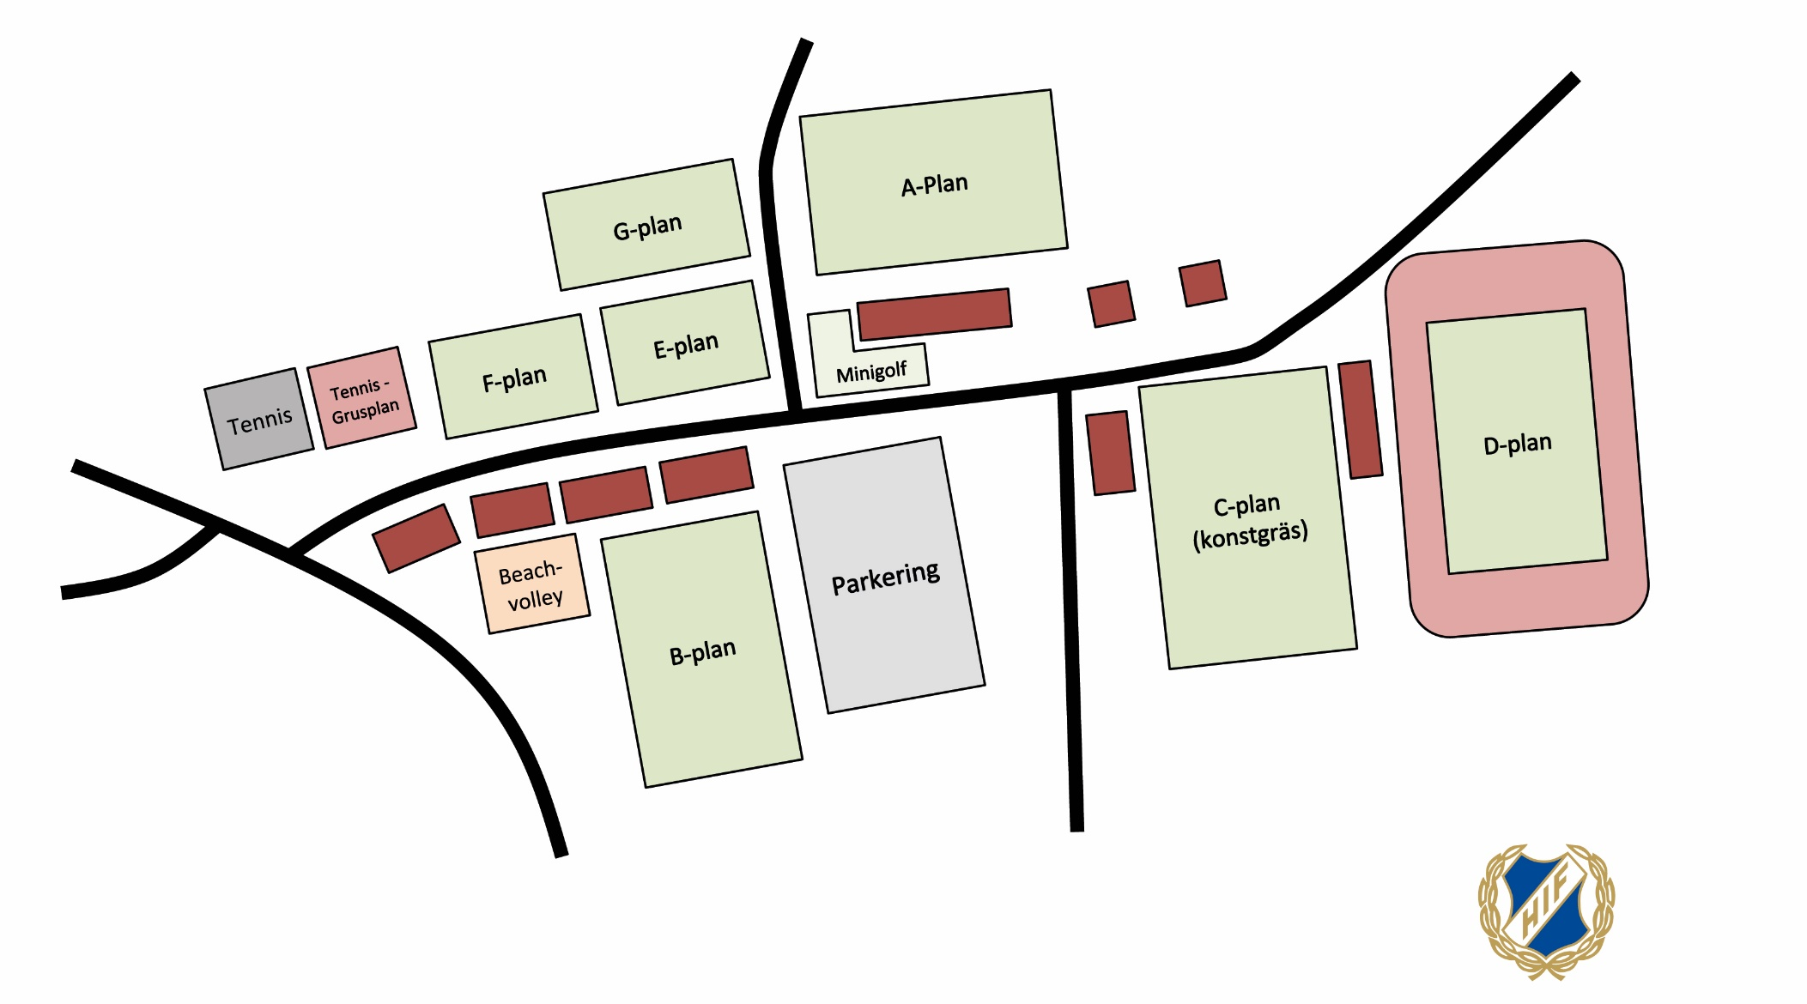
Träningstider
Lågsäsong period 2 (konstgräs v8-18):
Måndagar 17:00 – 18:15
(Tisdagar 18:15-19:30) F14
Fredagar 18:15 - 19:30
Högsäsong
Måndag kl. 17:00 – 18:30 (Plan B - helplan)
Tisdag kl. 17:00 – 18:30 (konstgräs - halvplan)
Torsdag kl. 17:00 – 18:30 (Plan B - halvplan)

Slide 14
Träningsnärvaro
30% närvaro för att spela match - (1ggr/vecka)
60% närvaro för att spela i den svåra serien - (2ggr/vecka)
Ambitionsspår (tisdagar) kommer att erbjudas de som vill satsa mer på fotboll – ska ej förväxlas med ”nivå”. Detta är för alla som älskar fotboll och vill träna mer.
Är ambitionen att träna 1ggr/vecka rekommenderar vi måndagar.

Slide 15
Träningsmatcher
Hallby – 21/2
Mullsjö – 1/3
Skara – 14/3
(Hallby - 20/3)
Tidaholm – 11/4
Bankeryd – 12/4

Slide 16
Seriespel
3 anmälda (9v9) lag i olika serier – SmFF ”nybörjare”, SmFF ”bra”, VFF ”nybörjare”
Seriepremiär 18/4 eller 25/4.
Möjlighet till samåkning inför match. Meddela om man åker direkt.
Mobilförbud i omklädningsrum, under match, träning etc.
Samling efter match för ”analys”. Dusch efter match, skicka med handduk.

Slide 17
Cupspel
Habocupen 27/6 - 28/6. Gemensam aktivitet/samling på kvällen. Mer info kommer.
Bullerbycupen, Vimmerby v31 (30/7 - 1/8). 2st lag anmälda. Samordning av skjuts. Mer info kommer. 1550kr/pers.

Slide 18
F-13:s uppstart
Fredag den 17/4 kl 16:00 – kickoff aktiva och föräldrar
Mer info kommer.
Vi söker nallemaskot inför säsongen.

Slide 19
Försäljningar
Shelfless – ca 7000kr. Tack till er som var med!
Jönköping maraton – augusti – mer info kommer.
Förslag på försäljning/intäkt?
Vill vi sälja eller betalar vi hellre för cuper?

Slide 20
LAGKASSAN
Används till avslutningar, cuper(?) och andra inköp till laget.
Alla kan logga in på den digitala lagkassan
Just nu ca 20tkr
Habocupen – ingen kostnad då vi inte äter/sover
Bullerbycup – kostnad 1500kr/person.

Slide 21
ANSVARIGA FÖRÄLDRAR!
Kontaktföräldrar: Vakant
Schema kiosken: Vakant
Försäljningsansvarig: Vakant
Ansvarig Habocupen: Vakant
Notes:
Sanna återkommer med ok från föräldrarna

Slide 22
Laget.se
Inför säsongsstart, se över kontaktuppgifter på laget.se. Viktigt att alla tjejer har en ICE-kontakt med RÄTT information om någon skulle hända.
Fyll gärna i medicinsk info/nödsamtal (ICE) i tjejernas telefon
Lägg in tjejernas telefonnummer på Laget.se
Meddela oss tränare om saker vi bör känna till, exempelvis allergier, NPF etc.

Slide 23
FRÅGOR?
Någon feedback till oss från era tjejer?

